Slide 1
小學資優班教師的數學教學專業發展的經驗分享
劉祥通
shiangtungliu@gmail.com
嘉義大學數學教育所

Slide 2
另起爐灶 (Reinvent the wheel)
各自發展數學活動，經驗沒有傳承
投入的研究少，更少有反思。

Slide 3
數學學習活動的目標 (NCTM, 1989)
1. to offer meaningful mathematical problems (有意義的數學問題),
2. to emphasize depth in math thinking rather than exposure to a series of fragmented topics (片段的題材), and
3. to have students invent their own strategies (創造自己的策略) and approaches (方法) rather than rely on memorized procedure (記頌的程序).

Slide 4
Inquiry based learning and teaching (探究式學習與教學)
Few of teachers have sufficient experience (足夠的經驗) with authentic (真實的) inquiry based learning to make it a common reality (共同的現實) for gifted students.

Slide 5
有效教師知識是由七個種類組成的
教學基礎知識 (Shulman, 1987)
學習者和他們的特性知識
學科內容知識
(數學)課程知識
一般的教學法知識
學科教學知能(PCK)
教育脈絡或情境的知識
有關教育目標，目的和價值的知識。

Slide 6
教師專業知識的新興基礎
(Grossman, 1990)
包含：
1. 一般的教學法知識
2. 主題學科知識
3. 教師學科教學知能(PCK)
4. 教育情境脈絡的知識

Slide 7
學習者和他們的特性知識
認識資優生的數學概念與解題思維
(Gifted Children’s Mathematics)
例如：
單位量指認與守恆
小量除以大數的等分除
分數運算子(倍數)
畫圖表徵題意

Slide 8
Insight of problem solving (Kruttskii, 1976)
Gifted students’ problem solving is characterized by insight and seeing general phenomena through a mathematical lens.

Slide 9
Challenge enough (夠挑戰)?
Knowing how gifted children think mathematically and
how this think differs from other students
can help design both regular and differentiated math curricula (差異化的數學課程)?

Slide 10
認識學習者的策略
觀課(原生班級概念是否落實)
文獻(學生到底怎麼思考數學)

Slide 11

下圖有兩個圓，請問灰色部分是幾個圓？

Slide 12

非單位量的等分除
一條長4公尺的紙條折成3等份，如下圖，請問一等份的長度為多少公尺？

Slide 13

小量除以大數的等分除
下圖長方形的面積為2平方公尺，請問黑色的面積為多少平方公尺？

Slide 14

分數倍的認知困難
一瓶水3公升的水，倒出 $\frac{1}{4}$，剩下還有多少公升?

Slide 15
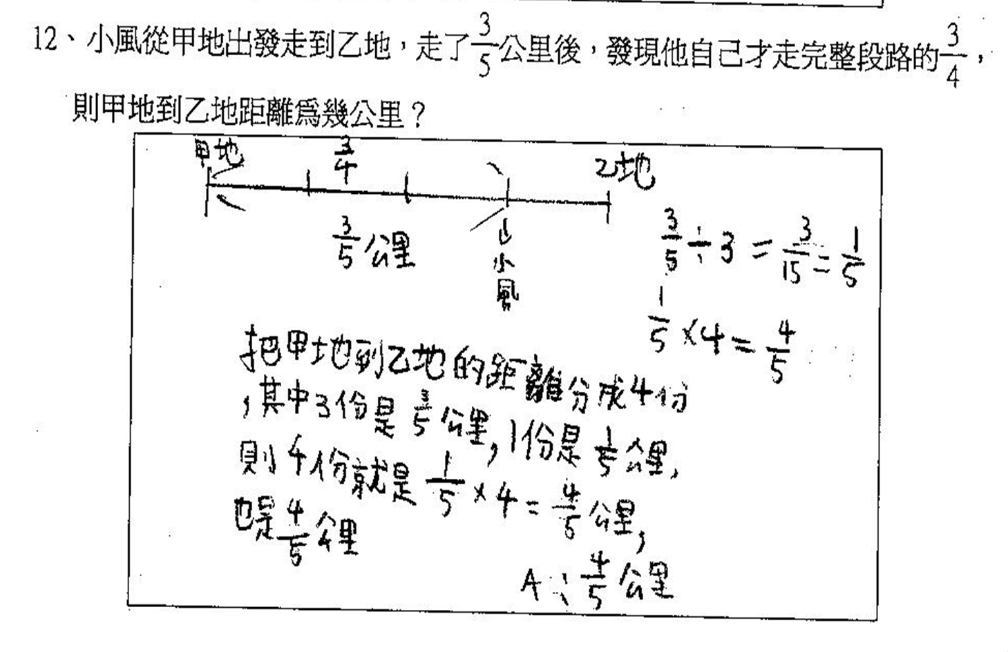
擅長以畫圖表徵題意

Slide 16
學科內容知識 - 基礎數學知識
等分除問題、包含除問題
相當問題(當量除問題):
基準量問題
基準量改變問題

Slide 17
相當問題
某一個冬天，夜長是晝長的 1 + 2/7 倍 請問 晝長是幾小時?
(16/7 相當於24 小時 1 相當於幾小時?)

Slide 18
基準量問題
政府規定貨品從國外進口要加6%的稅，爸爸在商店買了一件國外進口的商品，花了350元，請問未課稅的商品是多少元？

Slide 19
基準量改變
有5000顆橘子，每放10天就會腐爛掉全部的10%，30天之後共腐爛了多少個？完好的剩下幾個？
(第11, 21, 31天的基準量各是多少?)

Slide 20
基準量改變
某品牌奶粉增量25%，價格不變，問這樣的「加量不加價」相當於價錢折扣是多少%？
(價格不變，奶粉量變成 5/4倍)

Slide 21
課程知識 -
數學教學活動的理念與實踐
面積是覆蓋活動後結果的抽象
體積是堆疊活動後結果的抽象

Slide 22
約定1平方公分的大小

Slide 23
面積是覆蓋活動後結果的抽象
左圖長方形的面積是多少
說說看，你是怎麼算的？
想想看，怎麼算比較方便呢？

Slide 24
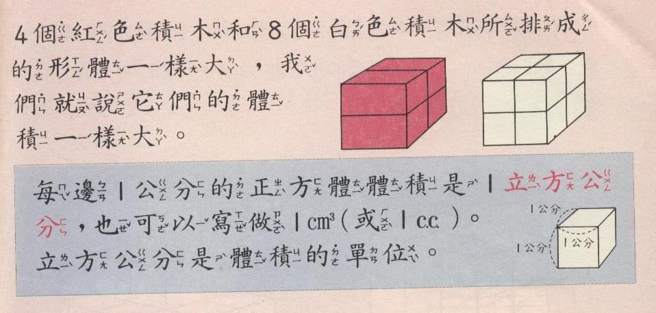
約定1立方公分的大小

Slide 25
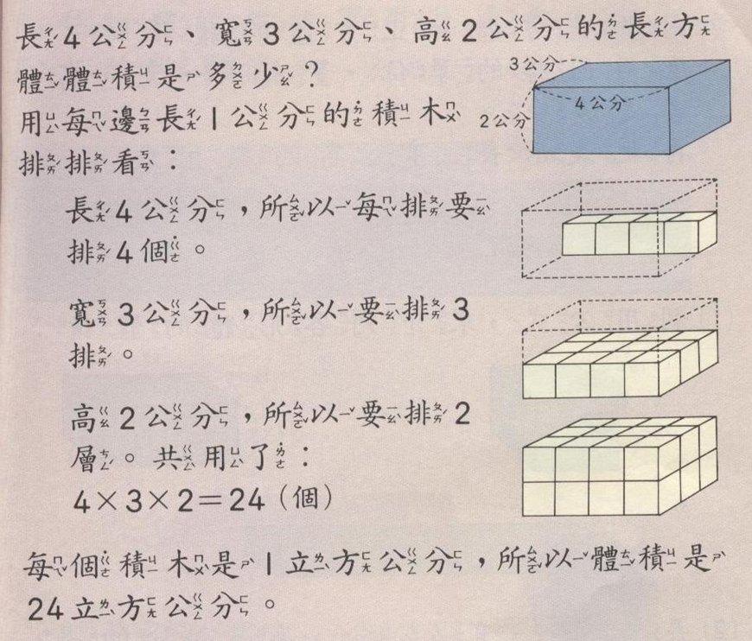
體積是堆疊活動後結果的抽象

Slide 26
分數構念(教材順序)

Slide 28
比例問題類型對照表(教學順序)
實驗 課程 | Lamon | 舉例
母子問題 | 部份部份全體 | 巧克力糖每12顆中就有8顆是紅色，現在有60顆巧克力糖，那麼紅色的有幾顆？
組合問題 | 關聯的集合 | 有兩條魚，每天吃的食物要靠身長來決定。甲魚長12公分，每天要吃18顆飼料，乙魚長30公分，每天要吃幾顆飼料？
（伸縮問題） | 擴大縮小 | 甲、乙兩個相似（形狀相同，大小不同）三角形，甲的底是24公分，高是10公分﹔乙的底是72公分，請問乙的高是多少公分？
密度問題 | 區塊分明的量數 | 27立方公分的石材有18公斤重，同樣材質的石材50立方公分有多少公斤重？

Slide 29
一般教學知識
1. 了解(檢驗)學生先備知識。
2. 促進反思所學過的知識。
3. 合作學習以達成更大效果。

Slide 30
了解(檢驗)學生先備知識。
課本已學過四位小數，檢驗下列:
1 0.046是幾個0.0001組合而成？
2 0.135是幾個0.0001組合而成？
3. 0.5是0.01的幾倍，又是0.001的幾倍？

Slide 31

可口可樂一瓶3公升，小翔喝掉$\frac{3}{7}$後，請問剩下多少公升？

Slide 32
學科教學知識(PCK)
1. 解題教學 (Polya)
2. 影響解題的因素(Schoenfeld)
3. 提問教學-(Mason)
4. 準備題組(簡化、深化問題)，以迎合學生程度。

Slide 33
Polya 解題教學
了解題意
擬訂計畫
執行計畫
回顧與反思

Slide 34
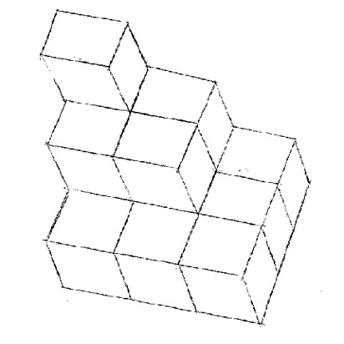
每塊小正方體積木邊長1公分，
請問下面圖形的體積是多少？

Slide 35
（1）
(1)※根據題意，以下選項何者正確？（了解題意）
( ) (A)邊長1公分的正方體為1立方公分，
所以此圖形的體積就是積木的數量。*
( ) (B)眼睛所看到的積木數量就是圖形的體
積。
( ) (C)最上面那一塊積木，它下方沒有任何積
木，就只有最上面那一塊
( ) (D)最上面兩層的積木底下，都有眼睛看不
到的積木支撐。*

Slide 36
(2) 以下選項何者正確？（擬定計畫）
( ) (A)從積木頂端鳥瞰下，第一層有1×1個積木，第二層有2×2個積木，第三層有3×3個。
( ) (B)將每一層積木的個數相加就是整個積木的總體積。
( ) (C)就高度的觀點堆疊三層的積木有1組，堆疊兩層的積木有3組，只有一層的積木有5組。
( )(D)眼睛看到的第三層積木有1個，第二層
有3個，第一層有5個。

Slide 37
※這個圖形的體積為多少立方公分（執行計畫）
( ) (A)9
( ) (B)14
( ) (C)18
( ) (D)28

Slide 38
（4）視覺上看不到的立方體有幾個？（後設監控）
(A) 被最上層覆蓋的正方體有1個，
(B) 最下層被覆蓋的正方體有4個，
(C) 總共被 覆蓋的正方形有5 個
(D) 看得見的立方體有1+3+5個

Slide 39
影響解題的因素(Schoenfeld,1985)
資源 (Resource)
捷思 (Heuristics)
控制 (Control)
信念系統 (Believe system)

Slide 40
資優班教師教學前的功課
猜想學生的可能解法(增進對學習者的了解)
簡化問題(預防學生不會解原問題)
深化問題(給學生解非例行性問題的機會)

Slide 41
初始設計的問題：
請您在數線上A(1.2)與B(1.3)二點之間，找出四等分ＡＢ線段的三個小數，並在數線上標示出此三個小數的位置，並說明你的策略（做法）。

Slide 42
猜想學生的可能解法
正確的解法
錯誤的解法
用刻度尺丈量

Slide 43
過去解過的相關問題
成人票與兒童票
雞兔同籠問題

Slide 44
簡化問題
(預防學生不會解原問題)
簡化數據或範圍
簡化問題情境或結構

Slide 45
深化問題
(給學生解非例行性問題的機會)
改變問題的情境(非例行性問題)
深化問題的結構

Slide 46
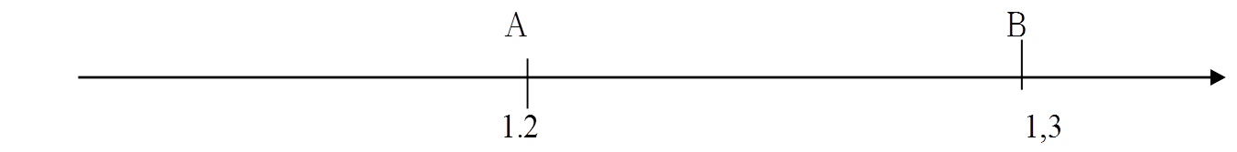
小明家在公路的座標是(1.2)，小花家在公路的座標為(1.3)，只知道小英和小明家的距離與小英和小花家距離是5：3，請你試著在圖上標出小英家的座標。

Slide 47
數學提問的三種類型
探索(Inquiring)
聚焦(Focusing)
檢驗(Testing)

Slide 48
提問的四種技巧 (Resnick, 1995)
複述 (Repetition)
回應 (Revoicing)
追問 (Question)
挑戰 (Challenge)

Slide 49
鷹架教學
分段佈題以達引導效果
提問以製造認知衝突)

Slide 50
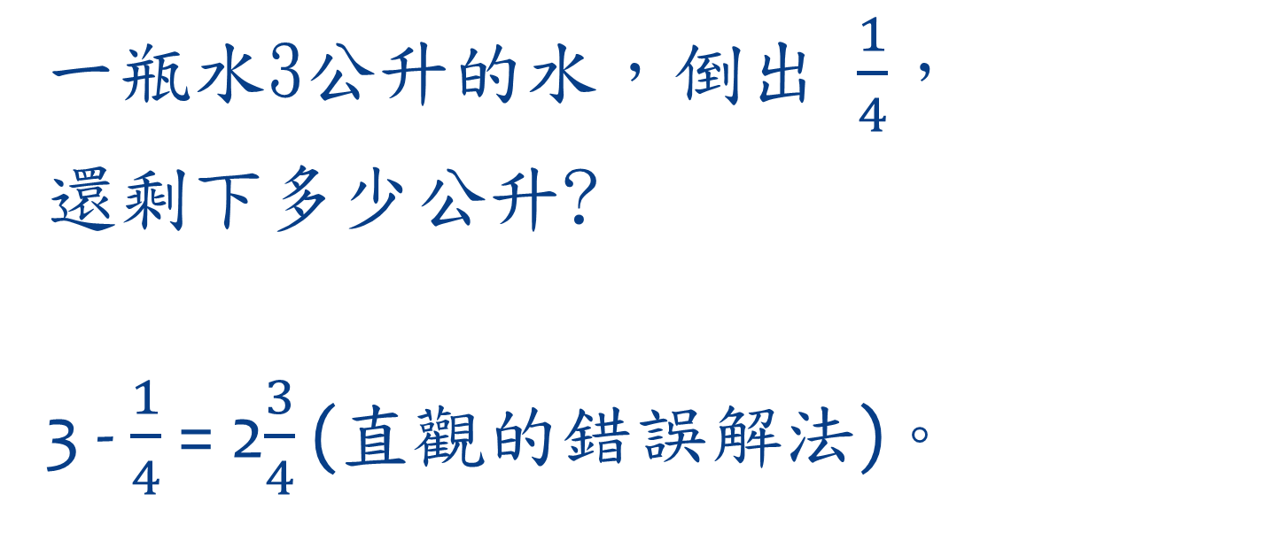
分段佈題以達引導效果
一瓶水3公升的水，倒出 $\frac{1}{4}$，
還剩下多少公升?
3 - $\frac{1}{4}$ = 2$\frac{3}{4}$ (直觀的錯誤解法)。

Slide 51
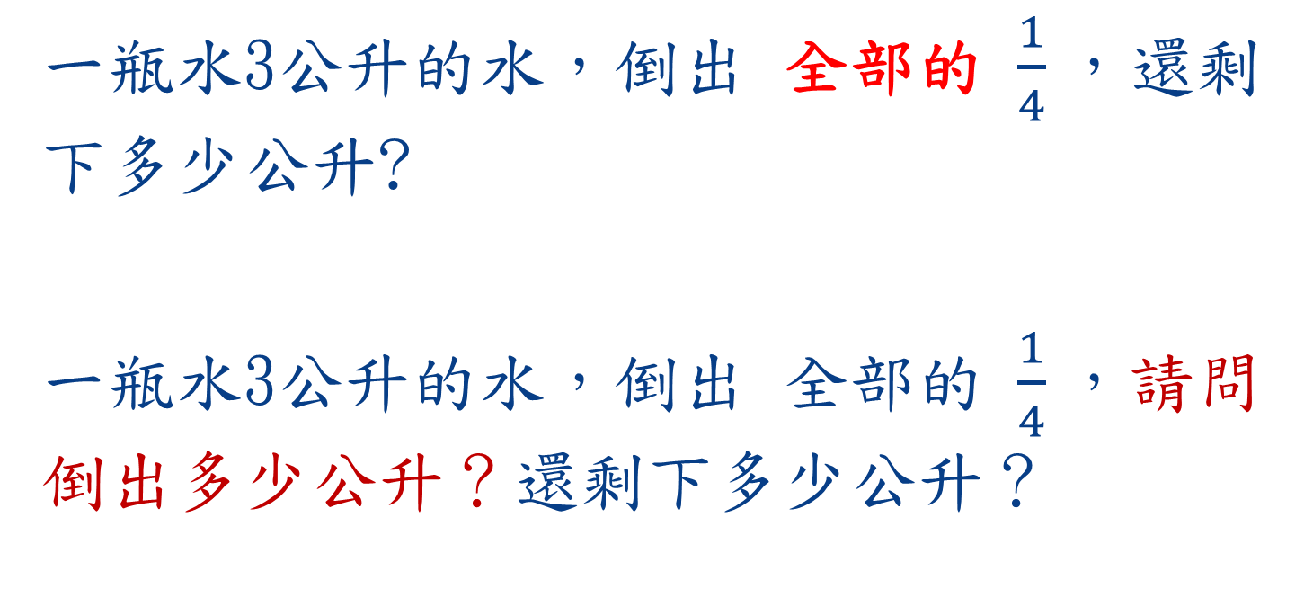
分段佈題
一瓶水3公升的水，倒出 全部的 $\frac{1}{4}$，還剩下多少公升?
一瓶水3公升的水，倒出 全部的 $\frac{1}{4}$，請問倒出多少公升？還剩下多少公升？

Slide 52
謝謝

